Slide 1

실증적AI개발프로젝트Ⅰ
On-Device AI 기반 공공 민원
자동 분류 및 분석 처리 시스템
1705817 엄윤상
2143655 장시우
2243951 이유정
Team. GovOn

Slide 2
01. 문제정의서
제안주제
On-Device AI 민원 분석 및 처리 시스템
멘토교수
전동산 교수님
필요기술
HuggingFace, vLLM, FAISS, ONNX, AWQ, Quantization, open source llm finetuning

Slide 3
01. 문제정의서
- 개발 배경 및 필요성
기존 방식의 한계
환경의 변화
단순 키워드 기반 분류나 수작업 검색만으로는
표현이 조금만 달라져도 같은 유형의 민원을 놓치거나,
적절한 유사 사례를 찾지 못함
공공업무에서도 반복 행정 업무를 줄이고 응답 품질을 높이기 위한 AI 도입 수요가 커지고 있음
개인정보가 포함된 민원데이터에는
외부 클라우드 기반 AI서비스를 그대로 활용하기
어려워 민원 처리시간이 증가함
2. 정부에서 AI 도입을 가속화하기 위한 다수의 국가들의
노력하고 있음을 확인함.
3. 민원 데이터에는 개인정보가 포함될 수 있어 답변
품질이 담당자의 경험과 숙련도에 따라 달라질 수 있음

Slide 4

01. 문제정의서
- 개발 배경 및 필요성
- 업무효율 개선
- 정확한 분류
- 표준화된 답변
- 개인정보보호
기존 방식의 한계
환경의 변화
→
폐쇄망 기반
민원 문맥을 이해하는 AI 도입
단순 키워드 기반 분류나 수작업 검색만으로는
표현이 조금만 달라져도 같은 유형의 민원을 놓치거나,
적절한 유사 사례를 찾지 못함
공공업무에서도 반복 행정 업무를 줄이고 응답 품질을 높이기 위한 AI 도입 수요가 커지고 있음
개인정보가 포함된 민원데이터에는
외부 클라우드 기반 AI서비스를 그대로 활용하기
어려워 민원 처리시간이 증가함
2. 정부에서 AI 도입을 가속화하기 위한 다수의 국가들의
노력하고 있음을 확인함.
3. 민원 데이터에는 개인정보가 포함될 수 있어 답변
품질이 담당자의 경험과 숙련도에 따라 달라질 수 있음

Slide 5
02. 개발요구사항
1
데이터 확보 및 학습
공공기관의 공개 데이터를 수집
수집된 데이터를 기반으로 오픈소스 sLLM(Gemma 2, Llama 3 등)에 대한 지도 미세 조정(SFT, Supervised Fine-tuning) 실시
2
표준 답변 생성 엔진
민원 답변 표준 서식을 시스템 프롬프트로 설계하여 일관된 톤앤매너 유지
민원 요지 입력 시, 학습된 데이터를 바탕으로 즉시 고품질의 답변 초안을 생성하는 기능
3
고성능 on-premises serving 최적화
4
사용자 친화적 UI

Slide 6

03. 프로젝트 목표 및 진행내용
- 프로젝트 목표
on-premises 환경에서 동작하는 한국어 특화 LLM 기반 민원 처리 지원 시스템을 구축하는 것
1
2
3
데이터 수집 / 전처리한 민원데이터 확보
민원 특화 AI 모델 학습
LLM 파인튜닝
유사 민원 검색 시스템
구축
4
5
6
FAISS 기반 유사 민원
검색 시스템 구축
표준 답변 생성 엔진,
서비스 연동 기능 구현
vLLM 기반 서빙 환경 구성 및 폐쇄망 환경 배포, UI 구현

Slide 7
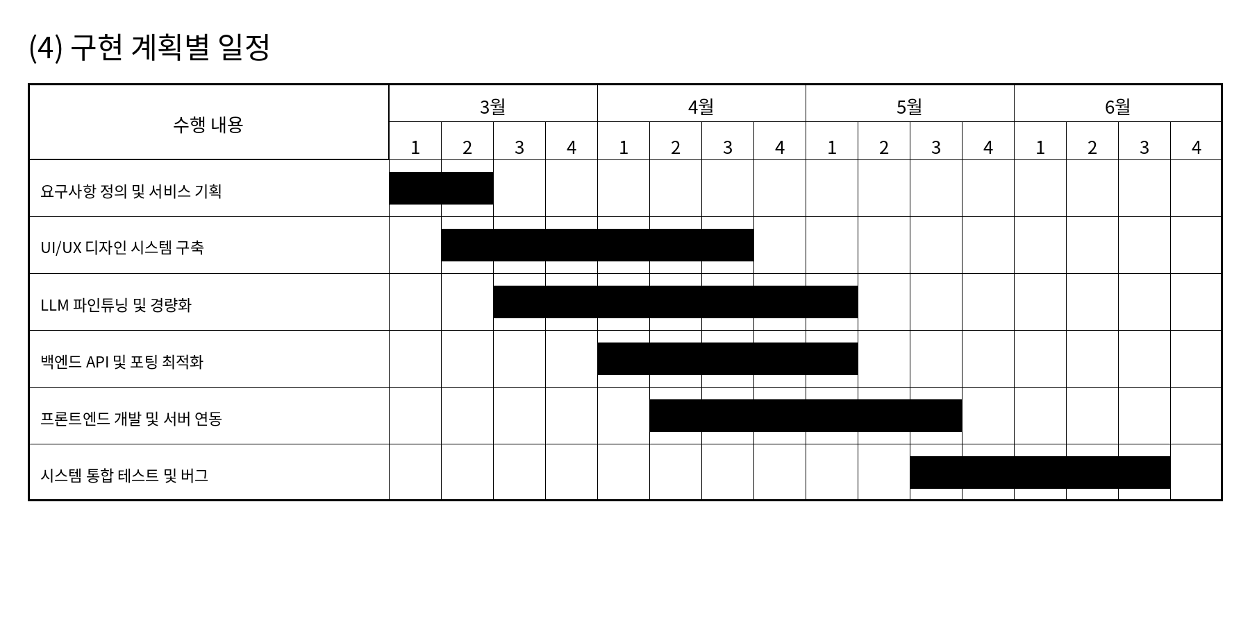
04. 진행계획
하반기
대외 IT/공공데이터 등 경진대회 및 공모전 진출

Slide 8
05. 팀원 R&R
TEAM LEADER : 엄윤상
프로젝트 총괄
EXAONE기반 도메인 맞춤 LLM파인튜닝
AWQ경량화 기법 적용
MEMBERS : 장시우
MEMBERS : 이유정
백엔드 API연동
VLLM 기반 고성능 모델 서빙 인프라 구축
기능 구현
프론트엔드 연동 및 통합 인터페이스 개발
시스템 통합 아키텍처 설계
디자인

Slide 9
06. 최종 예상 결과물
성능
신뢰성 및 보안
LLM 기반 민원 분석 및 답변 생성 기능을 통해
민원 처리 과정에서 반복적으로 수행되는 사례 검색과
초안 작성 시간을 줄이고 민원 답변 초안 생성 시간을
평균 3분 이하 수준으로 단축하는 것을 목표로 함
공공기관 민원 데이터의 특성을 고려하여 외부
인터넷 연결 없이 동작하는 on-premises AI 시스템으로 설계
이를 통해 민원 데이터가 외부 클라우드로
전송되지 않도록 하여 공공 데이터 유출 위험을 최소화
운영성
대외 경진대회 출품
Docker 기반 컨테이너 구조로 시스템을 구성하여 폐쇄망
환경에서도 쉽게 배포 및 운영이 가능하도록 설계
완성된 솔루션을 기반으로 하반기 공공데이터 활용 IT공모전
진출

Slide 10
감사합니다
Team. GovOn

